Slide 1
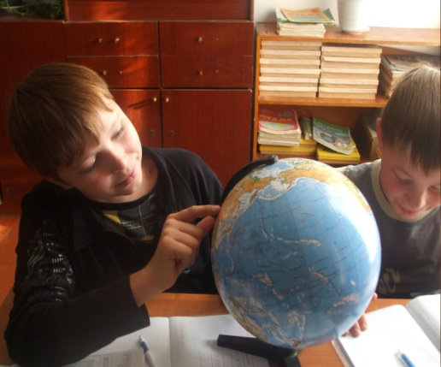
Развитие речи на уроках географии
Проектная работа по теме:
Буракова Е.В.,
учитель географии ГКОУ «школа-интернат 1-4 видов»

Slide 2
Актуальность проекта
В настоящее время актуальна проблема подготовки школьников к жизни и деятельности в новых социально-экономических условиях .Глухие дети, это“дети с ограниченными возможностями здоровья”. Развитие речи у глухих является необходимым условием социальной адаптации и формирования гражданских мировоззренческих позиций.
Сформировать потребность и способность к общению приобретению и использованию знаний - одна из задач современного коррекционного обучения..

Slide 3
Цель проекта
Обучение глухих детей языку как средству общения, умению полноценно общаться. обучение глухих детей языку как средству общения, умению полноценно общаться.
Использование современных технологий на уроках географии, направленных на развитие, речи, мышления, памяти и коррекцию слуха и речи учащихся, способствующих усвоению географических знаний, умений и навыков, необходимых в дальнейшей жизни.

Slide 4
Задачи:
1. Развитие географической речи.
2. Уточнение, обогащение и активизация словарного запаса.
3. Развитие умения правильно строить предложения.
Работа над слитностью, ударением и эмоциональной окраской речи.
4. Коррекция недостатков произношения и совершенствование диалогической и монологической форм устной речи.
5. Выработка умения связно и логично излагать свои мысли в письменной форме.

Slide 5
Ожидаемые результаты:
Повышение качества
знаний
Развитие разговорной речи, накопление словаря
Отсутствие
неуспевающих по предмету
Повышение интереса
обучающихся к изучению
географии

Slide 6
ПОДГОТОВИТЕЛЬНЫЙ ЭТАП
1. Изучить методическую и психолого-педагогическую литературу по данной теме.
2. Изучение передового опыта в печатных изданиях и Интернет ресурсах по теме проекта.
3. Инструментарий для реализации проекта: наглядные пособия, карточки, географические карты, контурные карты, схемы, таблицы с географическими названиями, объемные пособия и др

Slide 7
Основной этап
На уроках географии применяю различные дидактические приемы, специальные упражнения, игры, занятия на развитие речи и коррекцию мыслительных операций, слухового и зрительного восприятия, внимания. Применение разнообразных видов деятельности на уроках способствуют коррекции эмоционально – волевой сферы учащихся с нарушениями слуха и речи, моторики, пространственной ориентировки, активизации познавательной деятельности, расширению кругозора, словаря.

Slide 8
Чтобы учащиеся хорошо усваивали географические знания, умения и навыки надо для них создать условия работы на уроке (наглядные пособия, карточки, географические карты, контурные карты, схемы, таблицы с географическими названиями, объемные пособия и др.), подобрать такие методы и приемы, которые способствуют преодолению возникающих трудностей в развитии речи на уроках географии.

Slide 9
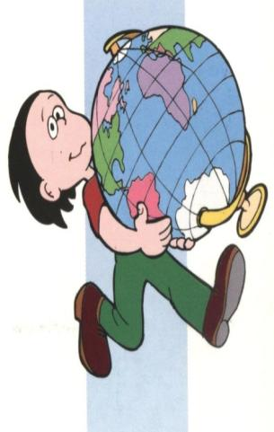
Примерами работ, развивающими общение и речь являются: работы с календарями природы, с условными знаками и цветами, измерение расстояний и вычисления по масштабу на планах и картах, работы по ориентированию на местности, работы с географическими и контурными картами, с таблицами, схемами

Slide 10
Фонетическая зарядка
Пло(а)ско(а)горье
Пл.а___ пло_____ пло___
ска___ ско____
_ _
плоскогорье
Восточно-Африканское плоскогорье

Slide 11
Словарь. Словарная работа .
Северный Ледовитый океан
Атлантический океан
Тихий океан
Индийский океан
Лена , Енисей, Дунай, Рейн, Луара, Инд, Меконг, Хуанхе, Янцзы, Амур
Материк –крупный участок земли.(словарь)
Самый крупный материк –Евразия. (употребление слова в предложении.)
Низменность
Низме .. ость
(вставь пропущенные буквы- карточка)

Slide 12
Работа с учебником дает образцы правильной речи, учит выделять в тексте главное, разбивать текст на смысловые части, составлять план, ставить к этим частям вопросы и находить ответы на вопросы к тексту. По этому плану готовится домашнее задание. При опросе дети отвечают по этому плану, что значительно облегчает их работу.

Slide 13
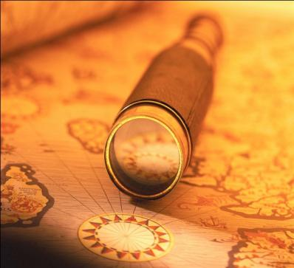
Работа по плану
Географическое положение материка :
1. В каком полушарии расположен.
2. Направление от экватора.
3. Какими океанами омывается?
4. Крайние точки материка.
5.С чем граничит?
При ответах учащихся сразу требую, чтобы ответ был полным и предложение было правильно построено
( в помощь опорные слова и образцы неполных речевых высказываний и сами вопросы).

Slide 14
Работа с текстом
Выбери из скобок нужные слова и вставь их в предложение изменяя.
. Африка лежит большей частью в пределах древней Африкано-Аравийской платформы, ее рельеф преимущественно (какой?)………..
( гора, вода, равнина, река )

Slide 15
Вставь в текст пропущенные слова
___ Hа северо-западе Африки расположены _____ горы, в Сахаре – нагорья ____ и ______. На востоке ____нагорье, к югу от него ____плоскогорье, где находится вулкан _______(5895 м) — высочайшая точка материка. На юге расположены _____ и _____ горы.
Слова для справок: Капские , Драконовы, Атлас, Аххагар, Килиманджаро,Тибести, Эфиопское, Восточно-Африканское.,

Slide 16
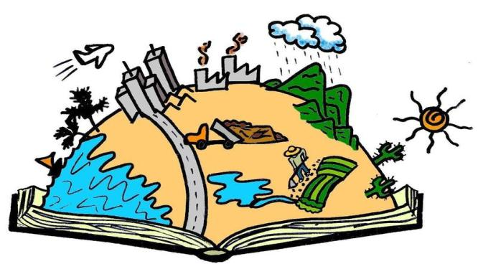
Использую статью учебника, дополни предложения
Индия граничит с _________, _______, _______, _________, __________ и ___________. Она расположена на полуострове ____________. На севере возвышаются горы ______________. Климат Индии ___________.

Slide 17
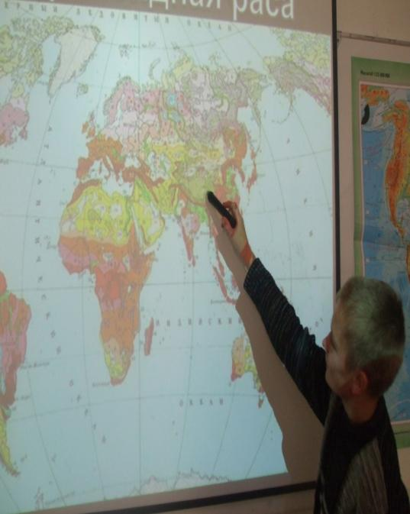
Большого внимания требует обучение устному ответу с использованием географической карты, важно чтобы ответ сочетался с показом объектов на карте.. Глухим детям очень трудно удержать в голове большие текстовые части, поэтому я обучаю их добывать материал из карт атласов и справочного материала содержащегося там. И по плану записанному на карточках или доске они опираясь на карты находят ответы и получается связный рассказ по новой теме

Slide 18
Работу по обучению устному рассказу, как трансформирование учеником инструктивного рассказа учителя. Я знакомлю с порядком действий, осуществляемых при измерении расстояний на плане, при определении географических координат и т. д., и затем при опросе контролирую не только практические умения, но и теоретические знания, требуя, чтобы ученик объяснял ход своих действий.

Slide 19
Значительного успеха можно достигнуть, обучая учащихся строить свой ответ как рассуждение.. Для развития умения рассуждать предлагаю учащимся высказывать свое мнение, пользуясь такой схемой: 1. Тезис (основное положение). 2. Аргументы (доказательства): а) … б) … 3. Вывод.

Slide 20
Загадки:
Задания в игровой форме повышают интерес к выполнению работы, возникают положительные эмоции к предстоящей деятельности
В нём пустыня Калахари, Миражей полно в Сахаре. Этот южный материк И по площади велик. (АФРИКА))))
Глобус делит ровная Линия условная. Выше – север, ниже – юг. Назови границу, друг
(Экватор)...

Slide 21
Составь из букв на кубиках названия государства и его столицу.
ы
я
а
х
Р
р
у
н
у
е
т
м
и
с
Б
Государство __________
Столица ___________
Проверь с какой буквы ты написал названия государства и столицы.

Slide 22
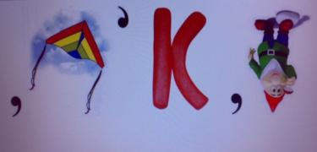
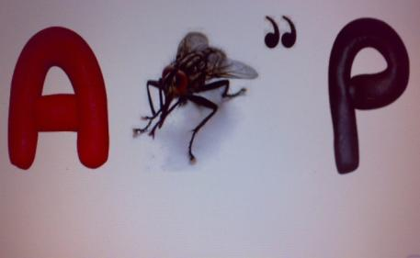
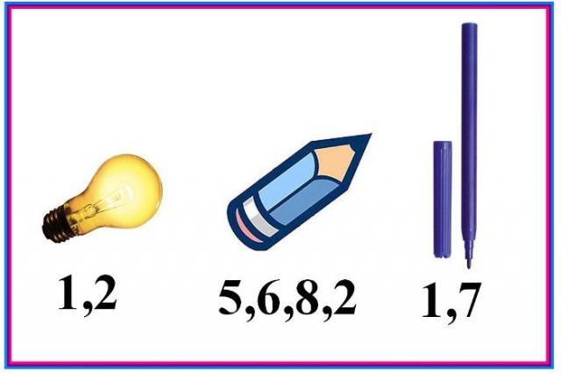
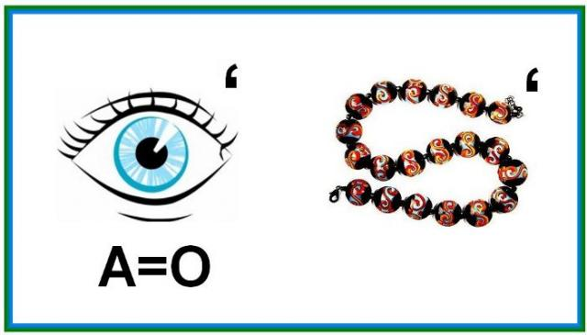
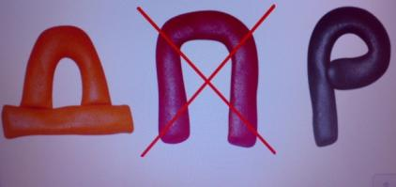
Ребусы

Slide 23
Прочитай по указанному плану. Запиши предложение.
Шифрограммы
Ч | У | О | К | В | Б | Г | Т | А | О
У | Е | З | С | Х | О | Г | М | Р | Н
Д | О | Е | Р | О | З | А | Б | Ы | Й
С | К | Ю | И | С | Н | Т | Р | Б | О
Д | Ш | А | Ж | Т | Х | О | Т | Г | Б

Slide 24
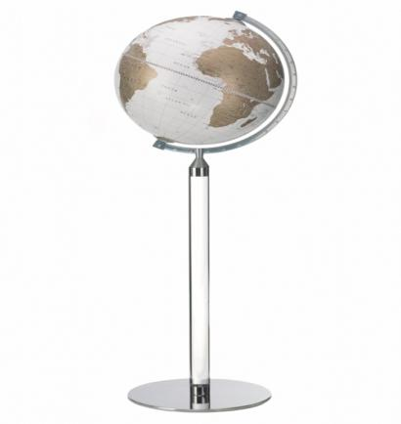
Кроссворды
 |  |  |  |  | 1.
2.
 | 3 | 4
Объёмная уменьшенная модель земного шара.
2. линия, которая условно делит земной шар пополам.
3. Место «выхода» земной оси на поверхность глобуса.
4. Земля вращается в одном направлении вокруг воображаемой линии, которую называют земная ……..

Slide 25
Сюда я отношу разнообразные творческие задания по составлению устных рассказов на тему «Путешествие по Волге»,«День в степи» и т. д., продумать в деталях собственное путешествие, с непременным использованием знаний о реальных природных особенностях описываемой территории.

Slide 26
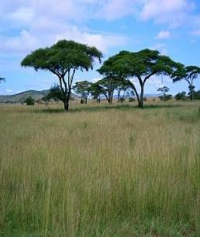
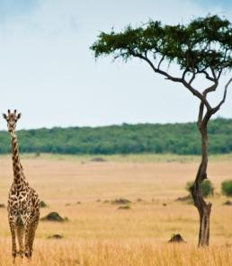
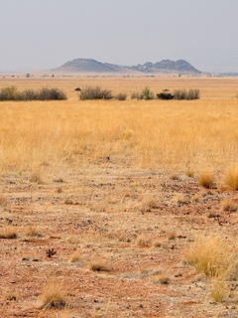
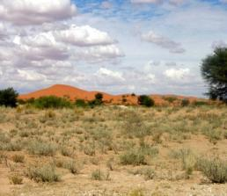
Климатические пояса и природные зоны мира.
Субэкватори-альный |  | Саванны (лето – жаркое и дождливое, зима – жаркая и сухая).
Тропи- ческий |  | Пустыни (зима холоднее лета, весь год осадков очень мало).

Slide 27
Интерес у детей вызывают задания по объяснению значений пословиц, интересных высказываний, поговорок.
Ай-ай, месяц май! тепел, да холоден.
Апрель с водой, а май с травой.
Будет ночь - будет и день.
В болоте тихо, да жить там лихо.
В городе не пашут, да калачи едят.
В гору-то семеро тащат, а с горы и один столкнет.
В поле за ветром не угоняешься.
Весной ведро воды - ложка грязи; осенью ложка воды - ведро грязи.
Тут можно поработать и над логическим ударением, и над слитностью и над эмоциональной окраской речи

Slide 28
Стихотворения
Волга.
Зовут её рекою…Волгой,
Матушкой, кормилицей родной!
Поят её ключи, потоки,
Снега и ливни летних гроз-
И течёт она рекой широкой
Из лесного края в край степной.
(С. Маршак).
Карта – глобуса сестрица Карта – глобуса сестрица, Очень плоская девица. Глобус – важный господин, Гордо кружится один, Если сели вы за парты, Изучайте мира карты! Карты мира, островов, Стран, посёлков, городов. Карты разных есть дорог, Чтоб по ним ты ехать мог. (И. Агеева)

Slide 29
Качества хорошей речи:
1) правильность;
2) содержательность;
3) чистота;
4) точность;
5) уместность;
6) богатство;
7) выразительность;
8) логичность.

Slide 30
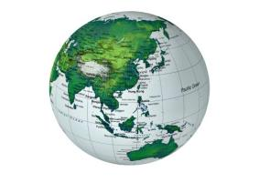
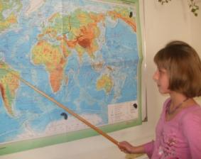
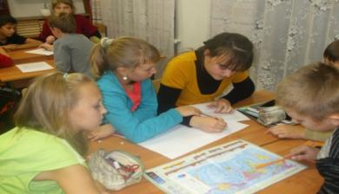
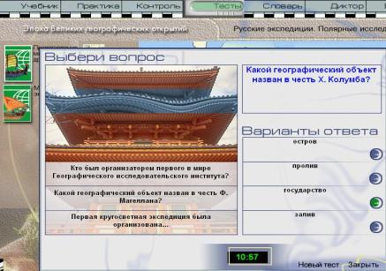
Формы и методы обучения:
Урок - путешествие
Урок – зачёт
Урок – игра
Урок с применением мультимедиа

Slide 31
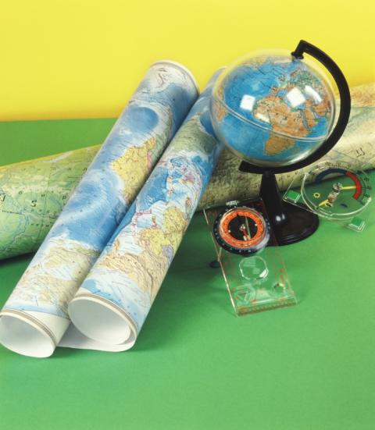
По моему мнению, все вышеизложенные приемы работы в сочетании с другими формами устной работы на уроках географии способствуют совершенствованию устной речи учащихся и формируют познавательный интерес к предмету.

Slide 32
Достигнутые результаты:
Обогатился словать, речь стала более внятной, слитной и эмоционально окрашенной, ответы на вопросы стали полными и осмысленными
Повысился познавательный интерес
обучающихся к урокам географии
Отсутствие неуспевающих по предмету
Повысилось качество знаний

Slide 33
ФОТОГАЛЕРЕЯ

Slide 34
ФОТОГАЛЕРЕЯ

Slide 35
Источники информации
Литература.
1.Пустовалов, Сенкевич «Пособие по развитию речи», глава «Развитие устной речи».
2.Коляденко, Сенкевич «Развитие речи с элементами стилистики», глава « Развитие устной речи».
3.Колтуненко, Носкова «Обучение русскому языку в 5 -7 классах»
4.Глебова «Обучение глухих школьников русскому языку в 5 – 7 классах»
5.Быкова «Развитие связной речи глухих учащихся начальных классов»
6.Т. С.Зыкова , М.А. Зыкова Развитие речи в школе для глухих детей. Методическое пособие
7.Щукина Г.И. Активизация познавательной деятельности учащихся в учебном процессе. М.: Просвещение, 1979.
8. Зыков С.А. Методика обучения глухих детей языку. - М.:Просвещение, 1977.
9. Кузьмичёва Е.П., Яхнина Е.З., Шевцова О.В. Развитие устной речи у глухих школьников. М.: Академия, 2001.
10. Леонгард Э.И. Устная речь глухих и слабослышащих детей. - М.:Просвещение, 1965.
11.Дейкина А. Ю. Познавательный интерес: сущность и проблемы изучения, 2002 г.

Slide 36
Спасибо за внимание !

